Slide 1
JVM基础
任富飞,冯宏

Slide 2

我太难了.jvmpeg

Slide 3
JVM基础
01. JVM体系结构概述
02. GC专题
03. JMM与线程安全
04. JVM工具专题

Slide 4
JVM基础课程目标
加深对Java编程语言的理解
掌握JVM基础知识,熟悉Java程序运行环境
理解GC算法，熟悉常用GC的适用场景
了解内存溢出的原因和解决思路
学会分析Java对象和内存占用
学会排查内存泄漏问题
熟练使用JVisualVM等工具

Slide 5

JVM体系结构概述

Slide 6
问题1
JDK & JRE & JVM的区别?

Slide 7
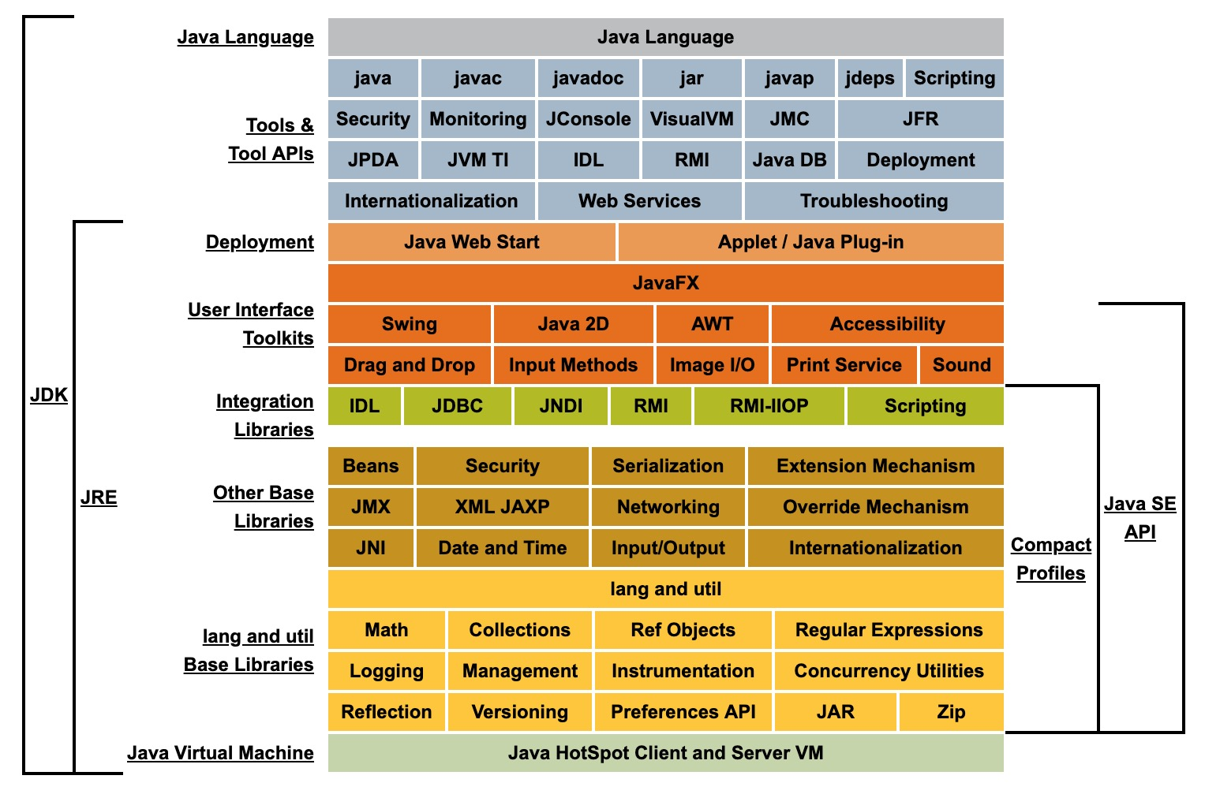
Java 体系 结构
https://docs.oracle.com/javase/8/docs/index.html

Slide 8
问题2
知名的JVM厂商和品牌有哪些?

Slide 9
主流JVM
Oracle: Hotspot VM
Azul System: Zing VM
IBM: J9 VM
Google: Dalvik VM(ART)

Slide 10
问题3
JVM 支持哪些编程语言?

Slide 11
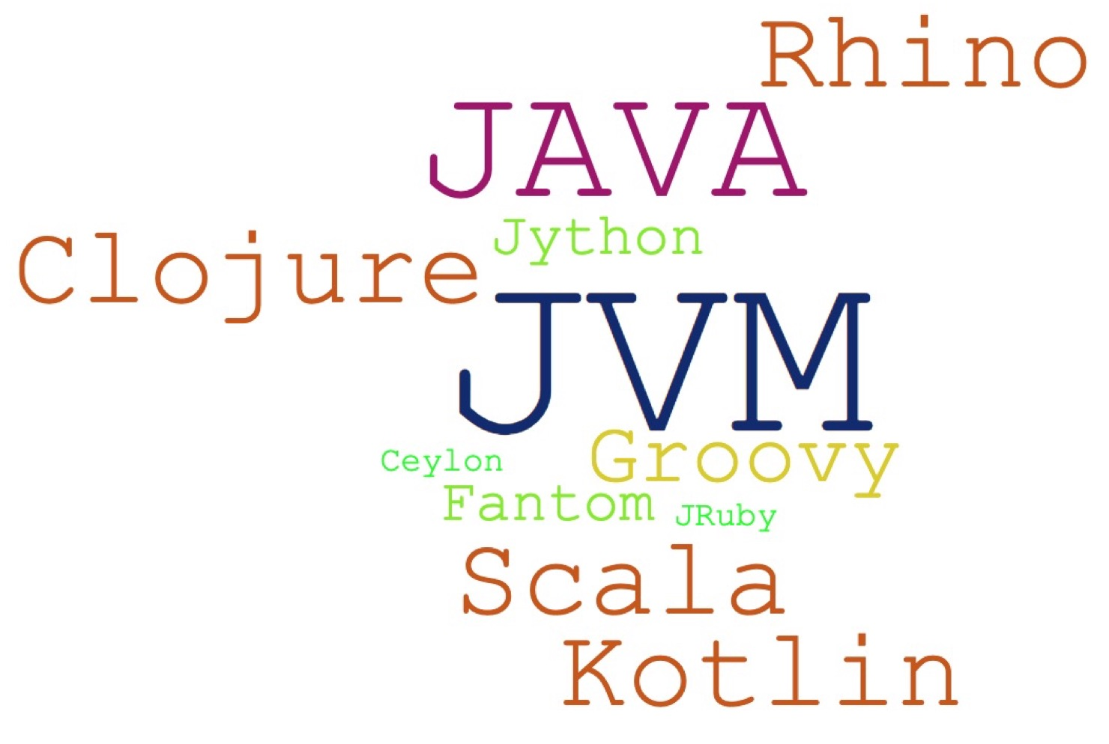
JVM 平台上的语言

Slide 12
问题4
JCP与JSR有什么区别?
官方网站: https://www.jcp.org/

Slide 13
问题5
Java8默认的GC算法是什么?

Slide 14
Java8默认的GC算法
PS Scavenge -XX:+UseParallelGC
PS MarkSweep -XX:+UseParallelOldGC
更多GC细节, 请关注课程: 【02.GC专题】
如何查看GC, 请关注课程: 【04.JVM工具专题】

Slide 15
问题6
分析以下JVM启动参数是否存在问题
机器配置: 16核64GB
JAVA_OPTS=-Xms60g -Xmx60g –Xmn24g \ -XX:+UseG1GC -XX:MaxGCPauseMillis=200 \ -verbose:gc -Xloggc:gc.log -XX:+PrintGCDateStamps -XX:+PrintGCDetails -Djava.security.egd=file:/dev/./urandom

Slide 16
从HelloWorld开始
package jvm.chapter1; public class HelloWorld { public static void main(String[] args) { doRealThing(); } public static void doRealThing() { System.out.println("Hello JVM"); } }

Slide 17
Java程序的生命周期
Java程序的生命周期包括哪些阶段?

Slide 18
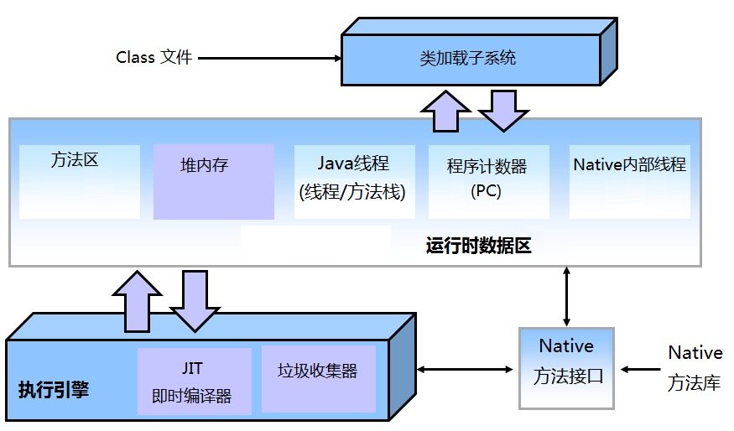
Hotspot JVM 架构

Slide 19
从HelloWorld开始
package jvm.chapter1; public class HelloWorld { public static void main(String[] args) { doRealThing(); } public static void doRealThing() { System.out.println("Hello JVM"); } }

Slide 20
从HelloWorld开始
运行时数据区如何划分?

Slide 21
Hotspot运行时数据区
Java进程
栈
Stack
堆
Heap
非堆
Non-Heap
堆外内存
Direct Buffer
……
线程栈1
年轻代
Young-gen
老年代
Old-gen
元数据区
Metaspace
CCS
Code Cache
Frame
/帧
Frame…
JIT
新生代
Eden-Space
S0
S1
方法区
常量池指针
常量池
局部变量表
操作数栈
TLAB
TLAB

Slide 22
Java虚拟机栈
Java Virtual Machine Stacks, Java Stack(JDK 1.0)
per thread, private
C Stack
Frame/per method call
StackOverflowError/OutOfMemoryError
启动参数“-Xss1m”
vs.本地方法栈 [JVM规范未强制要求实现]
栈
Stack
……
线程栈1
Frame
/帧
Frame…
常量池指针
局部变量表
操作数栈

Slide 23
每个线程的pc
pc, program counter register
current opcode address, 指向方法区的地址值
执行JIT优化的代码时, pc的值为空
!!!Java程序中不需要关注pc

Slide 24
Hotspot运行时数据区
Java进程
栈
Stack
堆
Heap
非堆
Non-Heap
堆外内存
Direct Buffer
……
线程栈1
年轻代
Young-gen
老年代
Old-gen
元数据区
Metaspace
CCS
Code Cache
Frame
/帧
Frame…
JIT
新生代
Eden-Space
S0
S1
方法区
常量池指针
常量池
局部变量表
操作数栈
TLAB
TLAB

Slide 25
堆内存(Heap)
GC堆-Heap
年轻代
新生代(+TLAB) &
存活区(S0+S1)
老年代
内存溢出错误: OutOfMemoryError
“-Xmx16g –Xms16g”
堆
Heap
年轻代
Young-gen
老年代
Old-gen
新生代
Eden-Space
S0
S1
TLAB
TLAB

Slide 26
Hotspot运行时数据区
Java进程
栈
Stack
堆
Heap
非堆
Non-Heap
堆外内存
Direct Buffer
……
线程栈1
年轻代
Young-gen
老年代
Old-gen
元数据区
Metaspace
CCS
Code Cache
Frame
/帧
Frame…
JIT
新生代
Eden-Space
S0
S1
方法区
常量池指针
常量池
局部变量表
操作数栈
TLAB
TLAB

Slide 27
非堆 Non-Heap
MetaSpace
方法区
运行时常量池
Compressed Class Space
Code Cache（JIT使用）
如何查看Non-Heap，请关注课程: 【04.JVM工具专题】
元数据区
Metaspace
CCS
Code Cache
JIT
方法区
常量池

Slide 28
Hotspot运行时数据区
Java进程
栈
Stack
堆
Heap
非堆
Non-Heap
堆外内存
Direct Buffer
……
线程栈1
年轻代
Young-gen
老年代
Old-gen
元数据区
Metaspace
CCS
Code Cache
Frame
/帧
Frame…
JIT
新生代
Eden-Space
S0
S1
方法区
常量池指针
常量池
局部变量表
操作数栈
TLAB
TLAB

Slide 29
堆外内存
class DirectByteBuffer extends MappedByteBuffer
有哪些常用的Library使用了堆外内存？
Dubbo, Kafka, Flink, Hazelcast ……
使用堆外内存有哪些优势?
NIO, NIO, NIO, 以及GC

Slide 30
Hotspot JVM 架构

Slide 31
类加载子系统
Class Loader简介
ClassFile的结构

Slide 32
从HelloWorld开始
编译器会生成哪些常量?

Slide 33
从HelloWorld开始
package jvm.chapter1; public class HelloWorld { public static void main(String[] args) { doRealThing(); } public static void doRealThing() { System.out.println("Hello JVM"); } }

Slide 34
现场练习
javap工具
Hex方式查看
javap -c -l jvm/chapter1/HelloWorld
javap -v –c jvm/chapter1/HelloWorld

Slide 35
javap -c -l jvm/chapter1/HelloWorld
Compiled from "HelloWorld.java" public class jvm.chapter1.HelloWorld { public jvm.chapter1.HelloWorld(); Code: 0: aload_0 1: invokespecial #1 // Method java/lang/Object."<init>":()V 4: return LineNumberTable: line 4: 0 LocalVariableTable: Start Length Slot Name Signature 0 5 0 this Ljvm/chapter1/HelloWorld; public static void main(java.lang.String[]); Code: 0: invokestatic #2 // Method doRealThing:()V 3: return LineNumberTable: line 7: 0 line 8: 3 LocalVariableTable: Start Length Slot Name Signature 0 4 0 args [Ljava/lang/String; public static void doRealThing(); Code: 0: getstatic #3 // Field java/lang/System.out:Ljava/io/PrintStream; 3: ldc #4 // String Hello JVM 5: invokevirtual #5 // Method java/io/PrintStream.println:(Ljava/lang/String;)V 8: return LineNumberTable: line 11: 0 line 12: 8 }

Slide 36
Constant pool: #1 = Methodref #7.#22 // java/lang/Object."<init>":()V #2 = Methodref #6.#23 // jvm/chapter1/HelloWorld.doRealThing:()V #3 = Fieldref #24.#25 // java/lang/System.out:Ljava/io/PrintStream; #4 = String #26 // Hello JVM #5 = Methodref #27.#28 // java/io/PrintStream.println:(Ljava/lang/String;)V #6 = Class #29 // jvm/chapter1/HelloWorld #7 = Class #30 // java/lang/Object #8 = Utf8 <init> #9 = Utf8 ()V #10 = Utf8 Code #11 = Utf8 LineNumberTable #12 = Utf8 LocalVariableTable #13 = Utf8 this #14 = Utf8 Ljvm/chapter1/HelloWorld; #15 = Utf8 main #16 = Utf8 ([Ljava/lang/String;)V #17 = Utf8 args #18 = Utf8 [Ljava/lang/String; #19 = Utf8 doRealThing #20 = Utf8 SourceFile #21 = Utf8 HelloWorld.java #22 = NameAndType #8:#9 // "<init>":()V #23 = NameAndType #19:#9 // doRealThing:()V #24 = Class #31 // java/lang/System #25 = NameAndType #32:#33 // out:Ljava/io/PrintStream; #26 = Utf8 Hello JVM #27 = Class #34 // java/io/PrintStream #28 = NameAndType #35:#36 // println:(Ljava/lang/String;)V #29 = Utf8 jvm/chapter1/HelloWorld #30 = Utf8 java/lang/Object #31 = Utf8 java/lang/System #32 = Utf8 out #33 = Utf8 Ljava/io/PrintStream; #34 = Utf8 java/io/PrintStream #35 = Utf8 println #36 = Utf8 (Ljava/lang/String;)V
class文件中的常量池信息

Slide 37
类加载错误
“NoSuchMethodError”
“UnsupportedClassVersionError”
怎么解决的?

Slide 38
major versions简介
Java SE 版本 | 对应的major version | 支持的 major versions
1.0.2 | 45 | 45
1.1 | 45 | 45
1.2 | 46 | 45 .. 46
1.3 | 47 | 45 .. 47
1.4 | 48 | 45 .. 48
5.0 | 49 | 45 .. 49
6 | 50 | 45 .. 50
7 | 51 | 45 .. 51
8 | 52 | 45 .. 52
9 | 53 | 45 .. 53
10 | 54 | 45 .. 54
11 | 55 | 45 .. 55
12 | 56 | 45 .. 56

Slide 39
ClassFile结构定义
ClassFile | {
 | u4 | magic;
 | u2 | minor_version;
 | u2 | major_version;
 | u2 | constant_pool_count;
 | cp_info | constant_pool[constant_pool_count-1];
 | u2 | access_flags;
 | u2 | this_class;
 | u2 | super_class;
 | u2 | interfaces_count;
 | u2 | interfaces[interfaces_count];
 | u2 | fields_count;
 | field_info | fields[fields_count];
 | u2 | methods_count;
 | method_info | methods[methods_count];
 | u2 | attributes_count;
 | attribute_info | attributes[attributes_count];
}

Slide 40
Class Loader简介
Bootstrap Class Loader
ExtClassLoader
AppClassLoader
自定义ClassLoader【!!!课后作业】
委托模型: parent delegation model
举例: JSP，Servlet Container，Tomcat

Slide 41
动手实践: 打印 ClassLoader
package jvm.chapter1; import sun.misc.Launcher; public class PrintClassLoader { public static void main(String[] args) { // sun.misc.Launcher$AppClassLoader log("current.classloader: " + PrintClassLoader.class.getClassLoader()); log("SystemClassLoader: " + ClassLoader.getSystemClassLoader()); // sun.misc.Launcher$ExtClassLoader log("current.parent: " + PrintClassLoader.class.getClassLoader().getParent()); log("VM.classloader: " + (Launcher.getBootstrapClassPath().getURLs())); // null --> 即Bootstrap ClassLoader log("java.lang.classloader: " + Object.class.getClassLoader()); } public static void log(String message) { System.out.println(message); } }

Slide 42

垃圾收集器
GC理论
引用计数、可达性分析、分代、不分代、 STW
GC算法
标记、清除、整理、复制、
GC实现
Serial、Parallel、CMS、G1、C4、ZGC
Parallel GC 与 Concurrent GC 有什么区别?
内存泄漏vs.内存溢出
更多GC细节, 请关注课程: 【02.GC专题】

Slide 43
即时编译器(JIT)
Just In Time Compiler
C1 -客户端模式
C2 -服务端模式
与解释器的区别
相关启动参数

Slide 44
JIT相关启动参数
-server
-client
-Djava.compiler=NONE
-XX:+PrintCompilation
-Xint

Slide 45
Q&A
自由交流
相关资料
课后作业

Slide 46
Thanks

